Slide 1
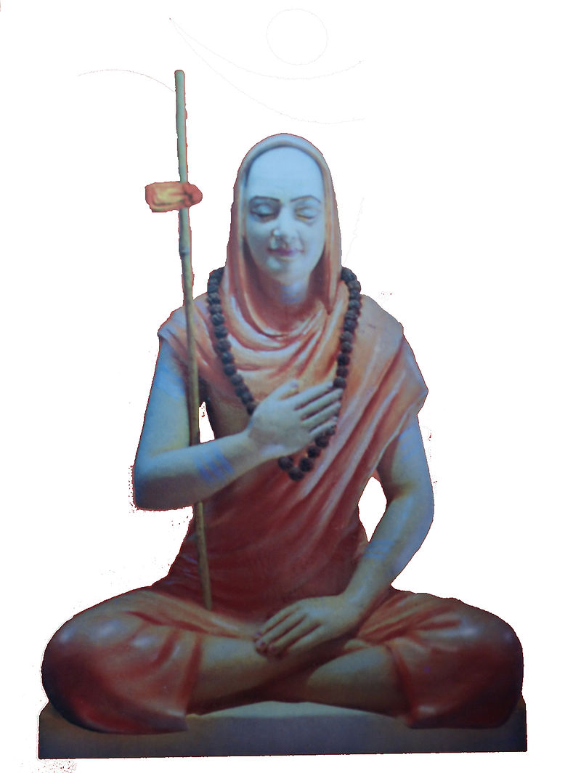
ШРИ ГАУДАПАДА

Slide 2

турья
майя
сушупти
свапна
джаграт

Slide 3
ЧЕТЫРЕ СТОПЫ БРАХМАНА
ТУРИЯ
ПРАДЖНЯ
ТАЙДЖАСА
ВИШВА

Slide 4
Аум | Классы отождествляемых элементов
 | части («стопы») Брахмана- Атмана | состояния сознания | характер познания | объект «вкушения»
А | вайшванара | бодрствование | познание «внешнего» | «грубое»
У | тайджаса | [легкий] сон | познание «внутреннего» | «тонкое»
М | праджня | глубокий сон | чистое познание | блаженство
АУМ | четвертое трансцендентное «неизреченное» состояние (ТУРЬЯ), лишенное каких-либо атрибутов и тождественное Атману

Slide 5
Познание атмана
АТМАН
(СУБЬЕКТ ПОЗНАНИЯ)
ВИШВА
ВИШВА
ТАЙДЖАСА
ТАЙДЖАСА
ПРАДЖНЯ
ПРАДЖНЯ

Slide 6
ТРИ СНА АТМАНА
Глубокий СОН
СНОВИДЕНИЕ
БОДРСТВОВАНИЕ

Slide 7
НЕВЕДЕНИЕ
ПРИЧИНА
ОТСУТСТВИЕ
ОСОЗНАНИЯ
РЕАЛЬНОСТИ
СОН
СНОВИДЕНИЕ
ПОСЛЕДСТВИЕ
НЕВЕРНОЕ
ВОСПРИЯТИЕ
БОДРСТВОВАНИЕ

Slide 8
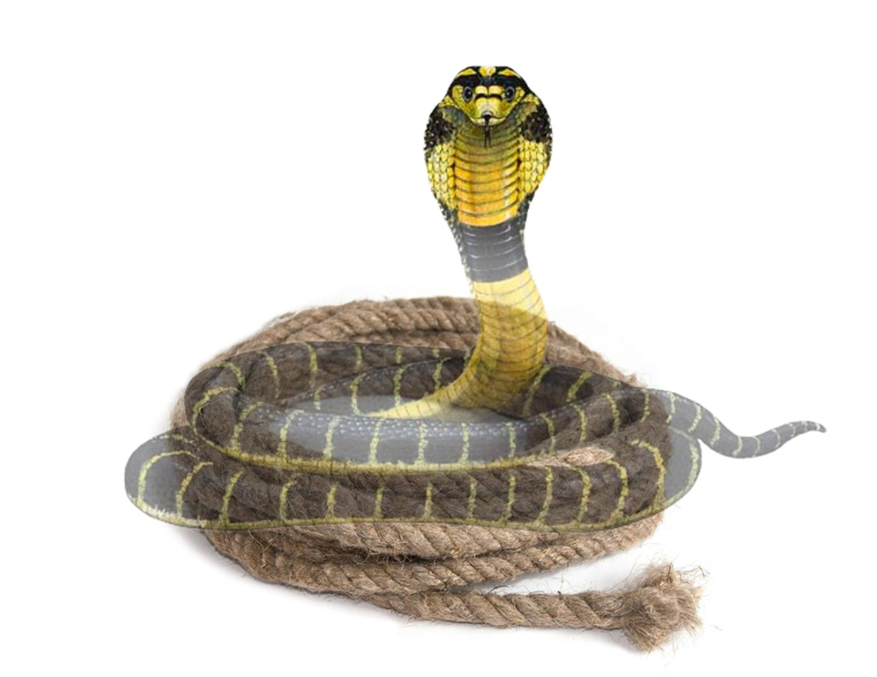
СНЫ СОЗНАНИЯ
Глубокий сон -
Веревка не распознается
Сновидение
и бодрствование
-
Видится змея

Slide 9
ТУРИЯ
НЕ СПИТ
НЕ ГРЕЗИТ

Slide 10
СРАВНИТЕЛЬНЫЙ АНАЛИЗ
ОБЬЕКТЫ СНОВИДЕНИЯ
ОБЬЕКТЫ БОДРСТВОВАНИЯ
ПРЕХОДЯЩИ
НЕРЕАЛЬНЫ
НЕ ИМЕЮТ АБСОЛЮТНОЙ ЦЕННОСТИ (БЕСПОЛЕЗНЫ В БОДРСТВОВАНИИ)
ПРЕХОДЯЩИ
НЕРЕАЛЬНЫ
НЕ ИМЕЮТ АБСОЛЮТНОЙ ЦЕННОСТИ (БЕСПОЛЕЗНЫ В СНОВИДЕНИИ)
ЗАКЛЮЧЕНИЕ – ОНИ ОДИНАКОВЫ «КАК КАПЛИ ВОДЫ»

Slide 11
ВСЕ ЧТО ОН ЧУВСТВУЕТ
ЭТО
ЕГО СОБСТВЕННОЕ СОЗНАНИЕ
СУБЬЕКТ
ОБЬЕКТ
УМ (КОЛЕБАНИЕ СОЗНАНИЯ)

Slide 12
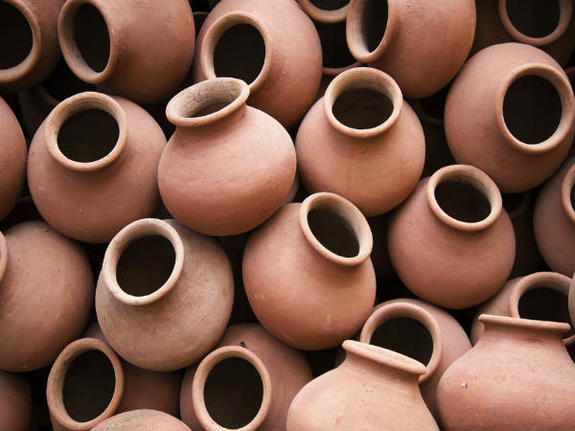
ДЖИВАТМАН И ПАРАМАТМАН

Slide 13
Ни одна душа не является рожденной
АКАЛЫ
МАНТРАМАХЕШВАРЫ
ПРАЛАйаКАЛЫ
САКАЛЫ

Slide 14
АДЖАТА ВАДА
НИЧЕГО НЕ РОЖДАЕТСЯ
ХОТЬ И КАЖЕТСЯ РОЖДАЮЩИМСЯ

Slide 15
ДУШЕ
НЕОТКУДА РОЖДАТЬСЯ
ТАК КАК
В АТМАНЕ
ВСЕ ВЕЧНО

Slide 16
Невозможность трансмутации ПРИРОДЫ
БЕССМЕРТНЫЙ
СМЕРТНЫЙ
ВЕЧНО СУЩЕСТВУЮЩИЙ
РОЖДЕННЫЙ
НЕСУЩЕСТВУЮЩЕЕ
СУЩЕСТВУЮЩЕЕ

Slide 17
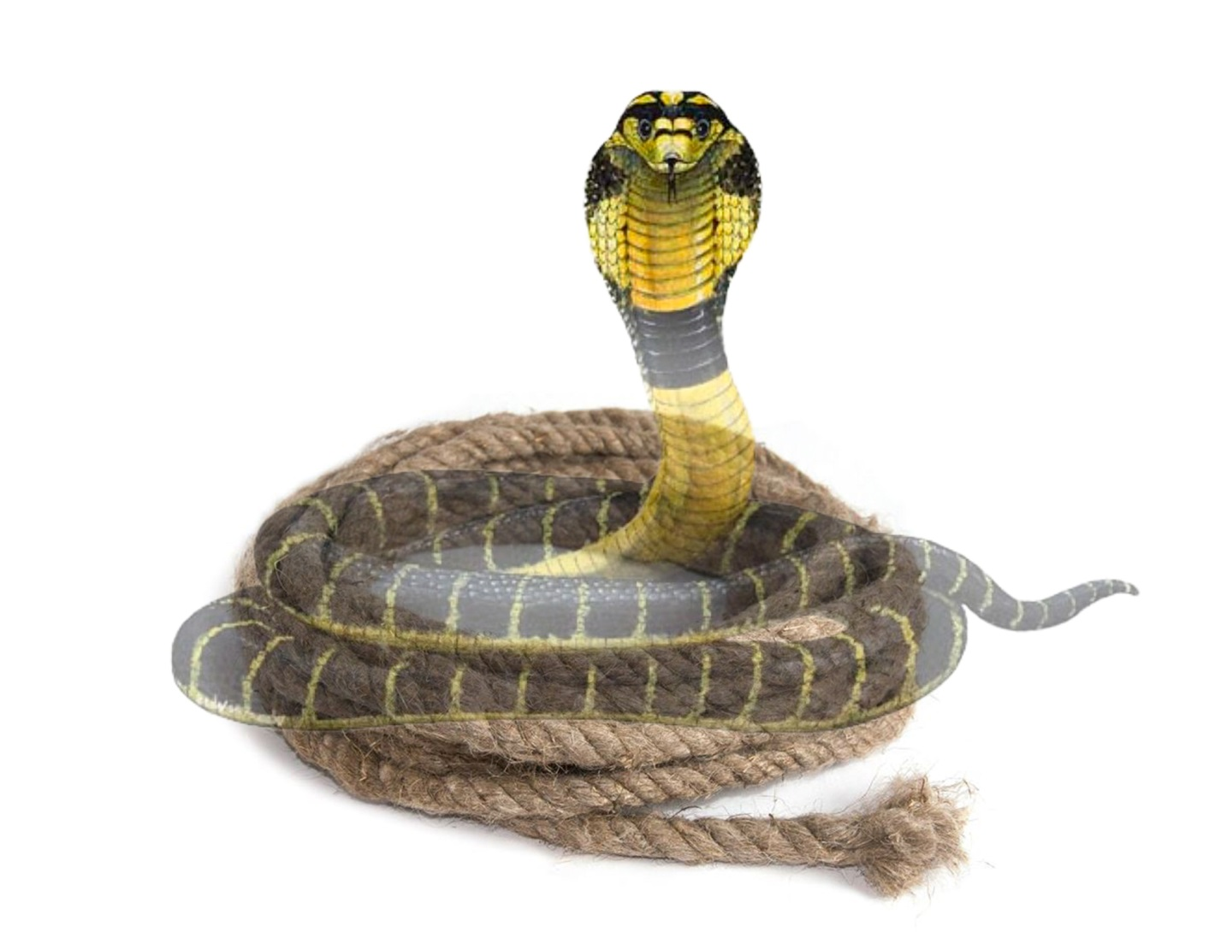
Хоть и кажется, но не существует
Вселенная
Змея
наложение
Брахман Веревка реальность

Slide 18
ОСНОВА
НАЛОЖЕНИЯ
БРАХМАН
МАНАС
ЧИТТА
ВРЕМЯ
ДХАРМА
АДХАРМА
ТАТТВЫ
ВЕДЫ
ЖЕРТВОПРИНОШЕНИЯ
ТОНКОЕ
ПУСТОТА
ФОРМЫ ... И т.д.

Slide 19
АБСОЛЮТНАЯ ИСТИНА
НЕТ
НИ СМЕРТИ
НИ СТАНОВЛЕНИЯ
НИ ПОРАБОЩЕННЫХ ДУШ
НИ ИСКАТЕЛЕЙ ОСВОБОЖДЕНИЯ
НИ ОСВОБОДИВШИХСЯ

Slide 20
НЕРОЖДЕННЫЙ АТМАН
МАЙЯ
МНОЖЕСТВЕННОСТЬ
И ПОРОЖДЕНИЕ

Slide 21
БРАХМАН
= МОКША

Slide 22
ОСВОБОЖДЕНИЕ
ОСОЗНАНИЕ
НЕРЕАЛЬНОСТИ
ДВОЙСТВЕННОСТИ

Slide 23
ВЫСШАЯ РЕАЛЬНОСТЬ

